Slide 1
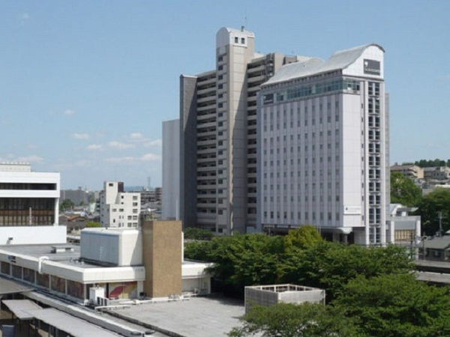
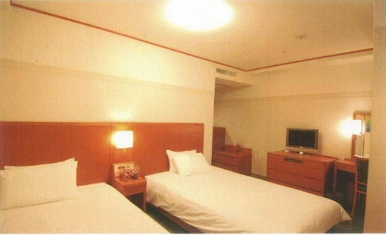
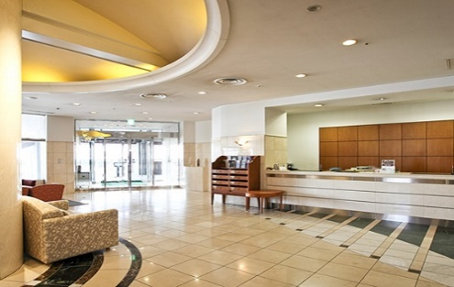
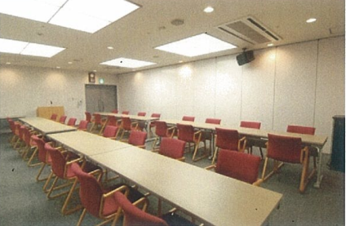
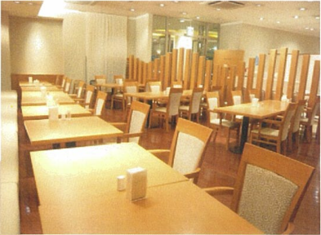
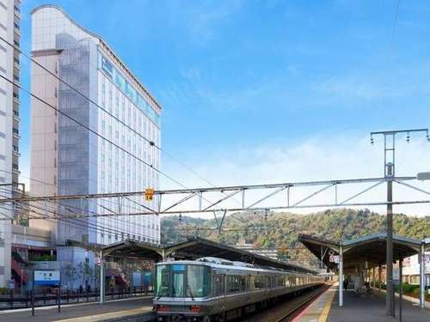
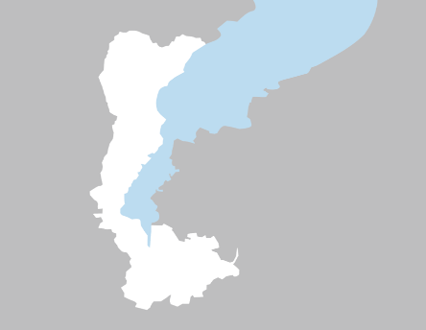
ホテルテトラ大津・京都
【住所】大津市逢坂１丁目１−１ 【TEL】077-527-6711 【FAX】077-527-6728
【URL】http://otsu.e-tetora.com/
大津駅に直結したホテルで京都駅へも２駅９分の好立地。
コロナ禍で部屋にバス・トイレが欲しい。
立地条件で京都駅から近い方がいい。
そんな学校様にピッタリなホテルです。
施設概要
客室数 | 131室 | 1校1館 | 要相談
最大受入人員 | 100名 | 貸切 | 不可 フロア貸切は応相談
食事会場 | レストラン、宴会場兼会議室 | 食事会場 合計収容人数 | レストラン90名 宴会場54名
大浴場 | 無 | 男女のフロア分け | 可能
客室ドアキー | オートロック | 客室キータイプ | シリンダーキー
マスターキー貸出 | 無 | 保健室 | 要相談
バス乗降 | 玄関前 | 緊急病院 | 大津赤十字病院
お部屋一例
ロビー
ポイント
○JR大津駅に直結のホテル、JR京都駅まで乗車９分
班別自主研修に便利なホテル、
繁華街の京都エリアよりも安心してご宿泊いただけます。
○広くて快適な客室！
★ ホテルテトラ大津・京都

Slide 2
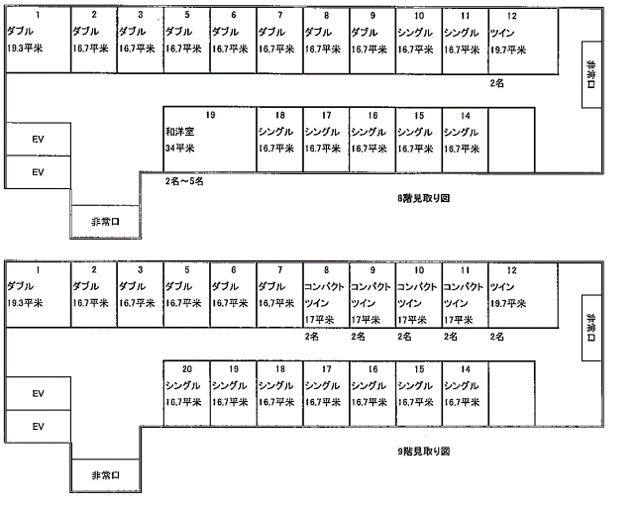
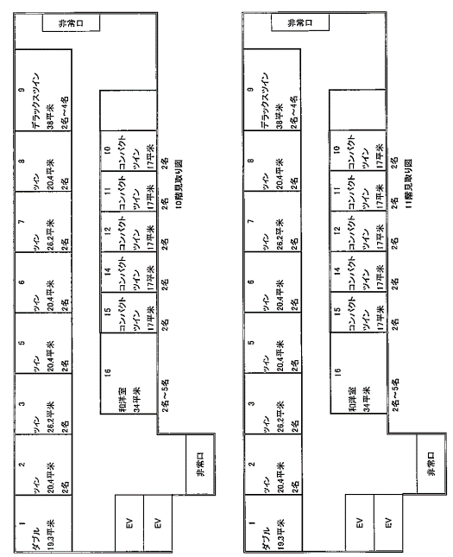
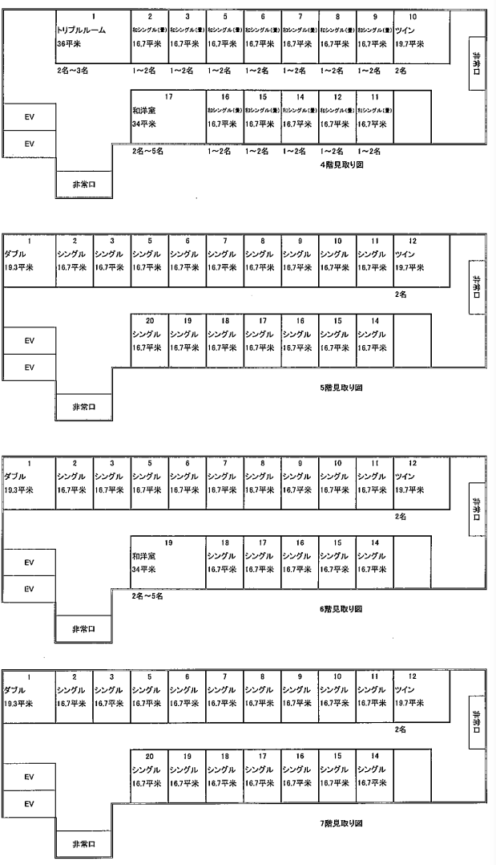
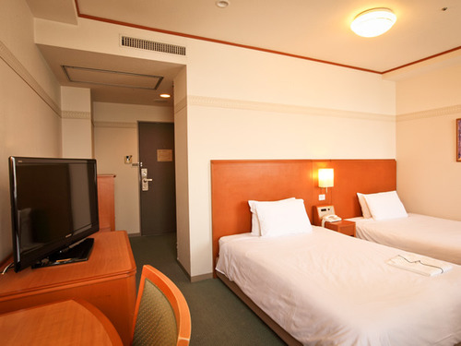
平面図
廊下が直線になっており生徒様の管理面に適したホテルです。
全室バス・トイレ付客室
班別自主研修や京都駅へのアクセスなども考慮されたい学校様に最適です。
また、救急病院も徒歩圏(１１分)と緊急時のご対応にも適してます。

